Slide 1
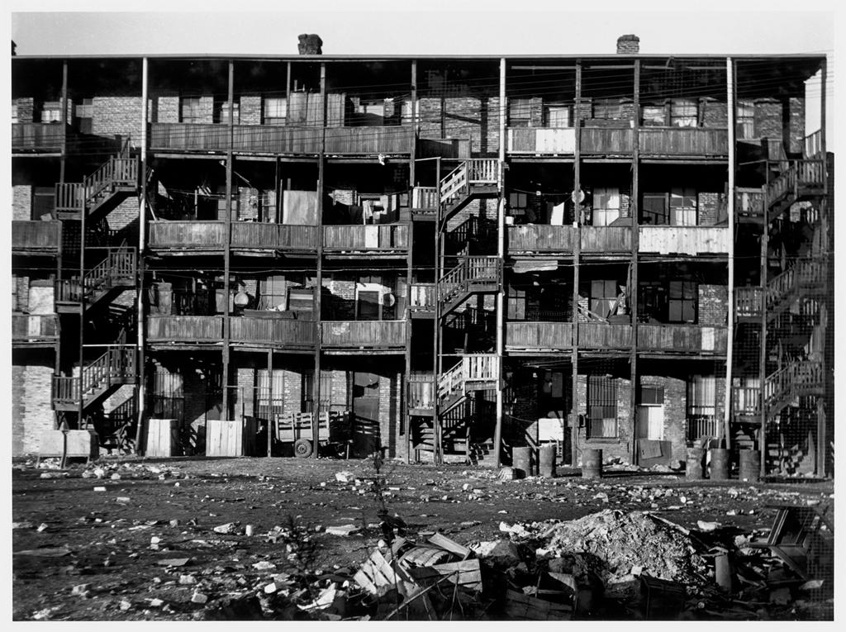
sociologické teorie kriminality I
DIVIŠOVÁ VENDULA
KRIMINÁLNÍ POLITIKA
19. 10. 2016

Slide 2
sociologická vysvětlení zločinu
odmítání individualistických vysvětlení x chování, co vybočuje z norem přijatých na základě konsensu společnosti
ale i sociologický pozitivismus
role sociálního kontextu
možné pochopení zločinu jen ke vztahu k sociální struktuře, sociálním podmínkám a procesům

Slide 3
klasická kriminologie
klasická právní věda - objektem trestní zákon, právní definice zločinu
sekularismus, vznik v období osvícenství (18./19. století)
cílem spravedlivý trestní systém založený na hodnotě rovnosti
vztah mezi zločinem, spravedlností a trestem
svobodná vůle jednotlivce a racionální volba
trest má být proporční k zločinu (x zločinec), cílem odstrašení
napadána z pozic (italské) pozitivistické školy

Slide 4
klasická kriminologie II
Cesare Beccaria (1738-1794) - O zločinech a trestu (1764)
inspirace v teorii společenské smlouvy
utilitarianismus (svobodná vůle, hédonismus)
zločinci jako abstraktní právní subjekty, jednotné zacházení
proporčnost trestů ve vztahu k závažnosti zločinu (cíl odstrašení)
relativní povaha zločinu a sociální reakce na něj (!)
Jeremy Bentham
zločinci - nesprávná výchova / socializace, absence sebeovládání
trest musí převážit potěšení z trestného činu - ale cílem zákona stále co největší míra štěstí
model vězení Panopticon

Slide 5
limity klasické kriminologie a neo-klasická škola
opomíjí roli sociální nerovnosti
ignorace rozdílů mezi jednotlivci
předpoklad jednotného souboru hodnot a cílů ve společnosti
neo-klasická škola (Rossi; Garraud; Joly)
revize doktríny svobodné vůle (děti, starší, šílení, slabomyslní)
odlišná míra odpovědnosti - expertíza u soudů
odlišné vnímání role trestu - ve vztahu k rehabilitaci

Slide 6
dědictví klasické kriminologie
koncept mens rea (vinná mysl) - vědomá volba, odpovědnost
odstupňování trestů
„just deserts“ přístup k ukládání trestů

Slide 7
ÉMILE DURKHEIM: (1858-1917) sociologický obrat v kriminologii
strukturálně-funkcionální přístup v sociologii (pozitivismus)
sociokulturní povaha zločinu
společnost jako organismus - evoluční perspektiva
otázka udržení sociálního řádu v moderní industriální společnosti („zdravé“ x „nezdravé“/“patologické“ společnosti)
regulace na základě společně sdílených hodnot („kolektivní svědomí“) - morální základ „společenské solidarity“
mechanická x organická solidarita (dělba práce a vzájemná závislost)

Slide 8
ÉMILE DURKHEIM: sociologický obrat v kriminologii
zločin - odchyluje se od sdílených hodnot a norem
zločin jako nevyhnutelný a nezbytný (kritika přílišné represe)
2 funkce zločinu: (1) podpora společenské změny a evoluce (adaptivní funkce) (2) udržení konformity a stability (funkce udržení hranice mezi „dobrým“ a „zlým“ chováním)
nárůst individualismu - vyšší stupeň sociální dezorganizace (až anomie)
předjímá etiketizační teorii
kritika: přílišný determinismus

Slide 9
Robert merton (1910-2003) : teorie napětí
teorie „napětí“ / „anomie“ (strain theory, 1938) (cílem vysvětlit deviantní chování)
sociální stabilita otázkou silného konsensu nad sdílenými hodnotami
kritika individualistických vysvětlení
nekonformní chování výsledkem normální reakce na sociální situace
kulturně definované cíle - přijatelné způsoby jejich dosahování
vliv sociálního učení
napětí: cíle společnosti x legitimní prostředky (→ anomie )
chudoba + omezená příležitost + dominantním kulturním cílem úspěch

Slide 10
Robert merton: teorie napětí
pět způsobů adaptace na tento rozpor
vliv na pozdější teorie delikventních subkultur (A. Cohen)

Slide 11
kritika teorie napětí
nevysvětluje všechny typy kriminality (nemateriální cíle)
nejasné pojetí termínu anomie (Durkheim x jako rovnost příležitostí)
„middle-class bias“ + opomíjí ženy
příliš se opírá o oficiální statistiky
ignoruje možnou kolektivní odezvu na napětí
proč si konkrétní jedinci vyberou určitý způsob adaptace
ignoruje pluralitu kulturních hodnot
opomíjí možný vliv sociální kontroly (jako NP) + další otázky kauzality (posloupnost)

Slide 12
CHICAGSKÁ ŠKOLA
20. a 30. léta - industrializace (i deindustrializace), urbanizace, migrace a s tím spojené asociální jevy (nejen zločin - paralelní výskyt!)
Chicago - obrovský nárůst populace (1860 → 1910)
město jako laboratoř (etnografická metoda)
odmítání individualistických přístupů x zločin jako sociální problém
soc. život na některých územích chaotický a patologický (x lidé) - zločin jako normální odpověď
ekologický přístup k chápání zločinu - „lidská/sociální ekologie“ - vztah lidí a prostředí (města) - prostorová distribuce zločinu
sociologický pozitivismus (ale vliv symbolického interakcionismu)

Slide 13
CHICAGSKÁ ŠKOLA
hlavní postavy:
Frederick Trasher (The Gang: A Study of 1313 Gangs in Chicago)
W. F. Whyte (Street Corner Society: The Social Structure of an Italian Slum, 1943);
Robert Park, Ernest Burgess, Clifford Shaw a Henry McKay
jejich výsledky kolektivně tvoří teorii sociální dezorganizace

Slide 14
teorie sociální dezorganizace
Robert Park (1925): The City: Suggestions for the Investigation of Human Behavior in the Urban Environment
město - nejen fyzická, ale i morální organizace (vzájemný vliv), produkt lidské povahy, přirozené prostředí civilizovaného člověka
město jako ekologický systém - vzájemně závislé vztahy (vytvářené při adaptaci), vývoj dle ‚přirozených‘ sociálních procesů
lidská ekologie (human ecology) - časo-prostorové vztahy lidí ovlivněné silami prostředí (produktem soutěže a výběru)
sousedství - určitá kontinuita hist. procesů; prostředí tvořené zkušenostmi a vzpomínkami předchozích obyvatelů
vliv na organizaci města: velikost, koncentrace a rozložení obyvatelstva

Slide 15
teorie sociální dezorganizace
sousedství (neighborhood) - úpadek jeho vlivu (rozvoj dopravy a komunikace, dělba práce)
organizace - společné zájmy (x osobní vazby, spolky, kultura...)
úpadek lokálních vazeb a oslabení omezení a zábran primární skupiny vlivem městského prostředí (individualizace) → nárůst neřestí a zločinu
kontrola založená na mravech (spontánní) → právo
zároveň rozšíření záběru formální kontroly (politická role kriminalizace; role veřejného mínění x mravy)

Slide 16
TEORIE SOCIÁLNÍ DEZORGANIZACE
E. Burgess (1925)
růst města - s tím spojené změny (sociální problémy)
pro růst příznačná mobilita - tendence demoralizovat osobu
model města - soustředné kruhy - 5 zón
tzv. území v přechodu (area in transition)
dizorganizace jako reorganizace - není tedy patologická

Slide 17
TEORIE SOCIÁLNÍ DEZORGANIZACE

Slide 18
TEORIE SOCIÁLNÍ DEZORGANIZACE
Shaw a McKay (1942): Juvenile Delinquency in Urban Areas
testují Burgessův model - rozložení kriminality mladistvých ve městě
povaha sousedství (neighborhood) spíše než jednotlivce ovlivňuje zločin
vztah zločinu k zóně v přechodu a ke složení obyvatelstva (míra chudoby, mobilita, rasová heterogenita)
absence normativních kontrol ze strany rodiny a komunity → sociální dezorganizace → zločin (vliv na teorii sociální kontroly)
„chudší“ oblasti - diverzita norem chování (subkultura sousedství)
možné (ilegálnímu) chování se naučit od dospělých zločinců
koncept kuturního přenosu (cultural transmission) (generační)

Slide 19
TEORIE SOCIÁLNÍ DEZORGANIZACE
Chicagská škola a zločin - 2 zásadní hypotézy (1) současný výskyt zločinu a sociálních problémů (chudoba, nezaměstnanost...) (2) přetrvávání oblastí s vysokou mírou zločinnosti (nezávisle na konkrétním obyvatelstvu, konkrétní rasové/etnické skupině)
dimenze organizace - komunity sociálně organizované (solidarita, soudržnost) x dezorganizované
vztah zločin-sociální dez/organizace určován neformální soc. kontrolou
exogenní vlastnosti sousedství → soc. vazby → neformální soc. kontrola → zločin (Sampson 1987)
ekol. faktory (chudoba, mobilita, heterogenita) - jen nepřímý vliv

Slide 20
KRITIKA teorie sociální dezorganizace
odlišné i protiřečící si ideje
nejasné pojetí „kriminálního (delikventního) území“ i sousedství
tautologie (vztah zločinu a sociální dezorganizace)
nejasná konceptualizace neform. soc. kontroly a soc. vazeb
ekologický model ignoruje třídní konflikt a nerovné rozložení moci
ignoruje organizovaný zločin a zločiny mocných
determinismus
oficiální statistiky

Slide 21
dopad teorie sociální dezorganizace
vliv na teorii sociálních kontrol a subkulturní přístupy
etnografický výzkum (hloubkové rozhovory), zúčastněné pozorování
Oscar Newman (1972) - „defensible space“ (hájitelný prostor)
hypotéza rozbitého okna (broken window hypothesis)
James Wilson a George Kelling (1982) - „zločin plodí zločin“, spirála zločinu a výtržností
nemožnost postihnout pravé příčiny zločinu
pravicový (kriminologický) realismus - „community policing“ a politika nulové tolerance (asociální jevy na ulici)
situační prevence zločinu (situational crime prevention)

Slide 22
POUŽITÁ LITERATURA
Burgess, Ernest. 1925. „The Growth of the City. An Introduction to a Research Project“. In: Park, Robert E. – Burgess, Ernest W. The City. Chicago: The University of Chicago Press, pp. 47-62.
Burke, Roger Hopkins. 2009. An Introduction to Criminological Theory. Willan Publishing.
Cambridge, Mark. 2014. SSLC502 Classical Criminology - Chicago School, přednáška (https://www.youtube.com/watch?v=bRozEDlg70o).
Carrabine, Eamonn et al. 2009. Criminology: A sociological introduction. New York: Routledge,.
Durkheim, Émile. 1969. Pravidla sociologické metody. Praha: Vysoká škola politická ÚV KSČ, pp. 75-104.
Hayward, Keith and Morrison, Wayne. 2009. „Theoretical criminology: a starting point“, In: Hale, Chris et al. 2009. Criminology. New York: Oxford University Press. pp. 73-102.
Kubrin, Charis E. 2011. „Social Disorganisation Theory: Then, Now, and in the Future“. In: Krohn, Marvin D. et al. Handbook on Crime and Deviance. Heidelberg: Springer, pp. 225-236.

Slide 23
POUŽITÁ LITERATURA II
Marsh, Ian (Ed.). Crime and criminal justice. Abingdon, Oxon, New York: Routledge.
Merton, Robert K. 2000. Studie ze sociologické teorie. Praha: Sociologické nakladatelství, pp. 133-177.
Park, Robert E. 1925. „The City. Suggestions for the Investigation of Human Behavior in the Urban Environment“. In: Park, Robert E. – Burgess, Ernest W. The City. Chicago: The University of Chicago Press, pp. 1-46.
Park, Robert E. 1925. „Community Organization and Juvenile Delinquency“. In: Park, Robert E. – Burgess, Ernest W. The City. Chicago: The University of Chicago Press, pp. 99-111.
Taylor, Ian et al. 2003 (1973). The new criminology: for a social theory of deviance. London and New York: Routledge, pp. 110-130.
Tierney, John. 2006. Criminology. Theory and Context. Harlow: Longman.

